Slide 1
Каникулярная школа
Работу выполнили: Киселева Карина, Гирина Юлия, Журавлев Сергей, Сейт-Валиев Никита, Миронова София, Охременко Таисия.

Slide 2
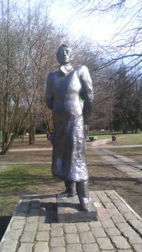
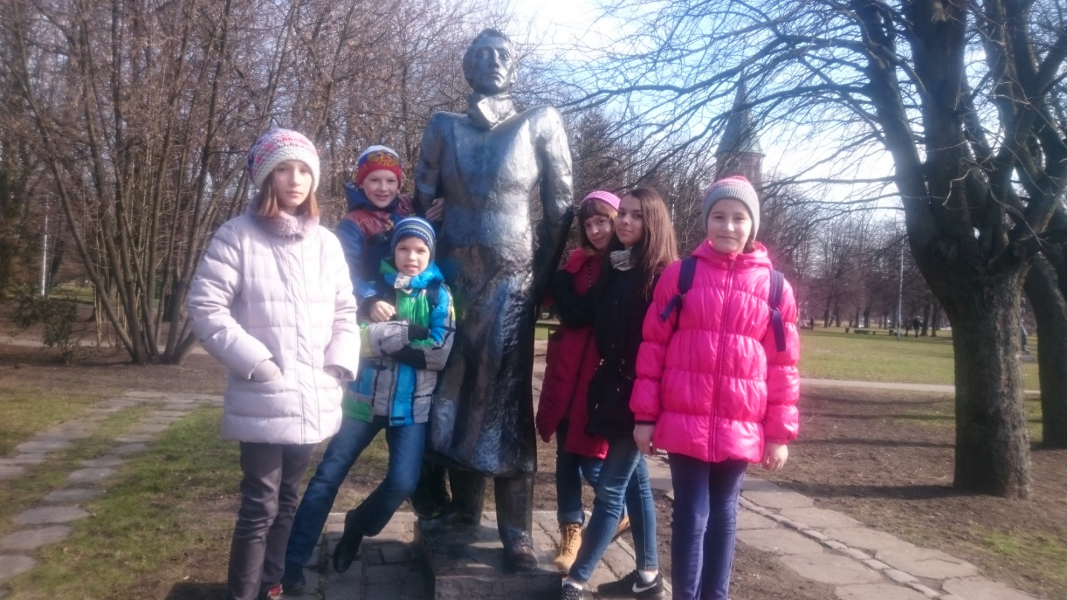
Это памятник Александру Блоку, который находится в парке скульптур на острове Канта. Скульптор: Терентьева Л.
Памятник был поставлен в 1979 году

Slide 3
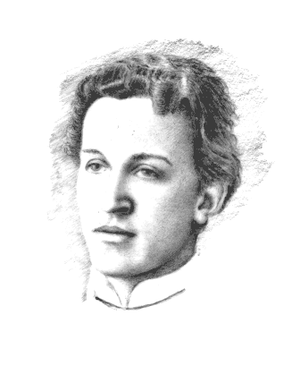
Александр Блок.
Александр Александрович Блок родился 16 ноября 1880 года в Петербурге.
Его отец, Александр Львович, был профессором права в Варшавском университете, а мать, Александра Андреевна, писательницей и переводчицей.

Slide 4
Поэт родился в Петербурге в дворянской семье.
Детство провёл в основном в доме деда, известного русского ботаника - Андрея Бекетова, на лето выезжая в скромное подмосковное имение матери Шахматово

Slide 5
В 1903 году Блок женился на Любови Менделеевой, дочери Д. И. Менделеева, героине его первой книги стихов «Стихи о Прекрасной Даме». Известно, что Александр Блок испытывал к жене сильные чувства, но периодически поддерживал связи с различными женщинами.
Оказавшись в тяжёлом материальном положении, он серьёзно болел и 7 августа 1921 года умер в своей последней петроградской квартире от воспаления сердечных клапанов. Перед смертью, после получения отрицательного ответа на запрос о выезде на лечение за границу поэт сознательно уничтожил свои записи, отказывался от приёма пищи и лекарств.

Slide 6
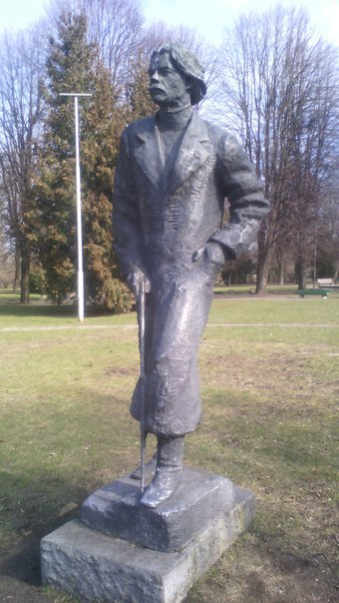
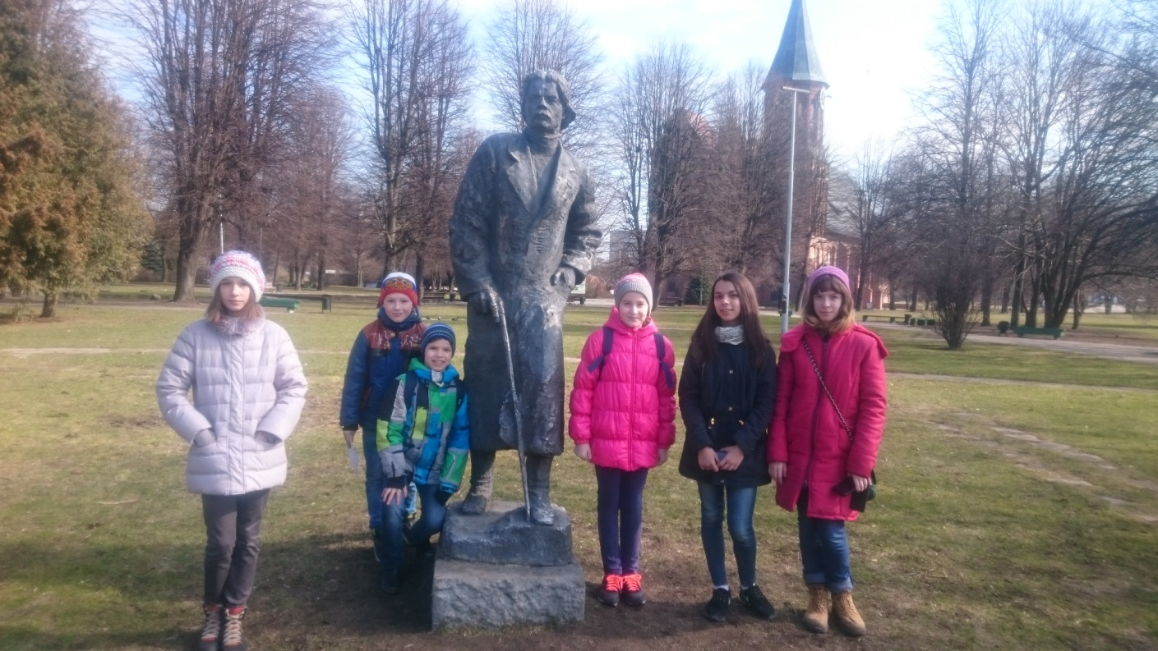
Это памятник Максиму Горькому, который находится в парке скульптур на острове. Скульптор: Федорин В.
Памятник был поставлен в 1985 году.

Slide 7
Максим Горький

Slide 8
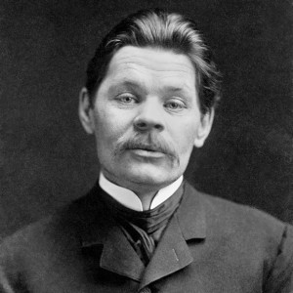
Максим Горький это только псевдоним писателя. Настоящее его имя Алексей Пешков. Также у него есть и другой псевдоним Иегудиил Хламида.
Родился 16(28) марта 1868 в городе Нижний Новгород в небогатой семье столяра. Родители его рано умерли и маленький Алексей остался жить с дедом. Наставницей же в литературе стала его бабушка которая и провела в мир народной поэзии. Детство Горького прошло в жёстких ,тяжёлых условиях. С ранних лет будущий писатель был вынужден заниматься подработками, зарабатывая на жизнь чем только придётся.
Умер Максим Горький 18 июня в 1936 года в посёлке Горки (Московская область)

Slide 9
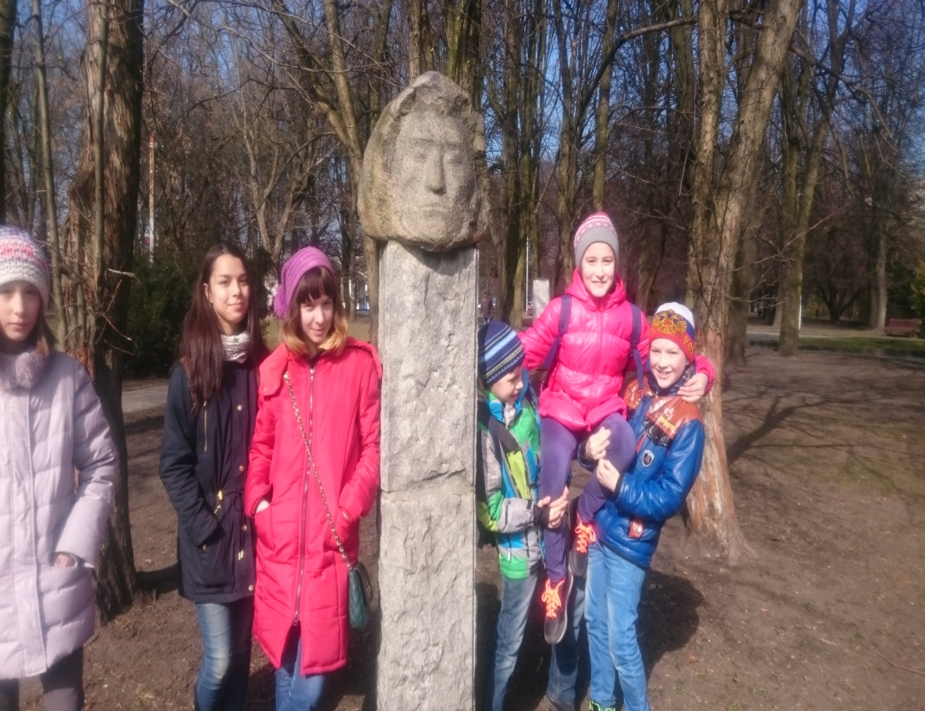
Это памятник, Мицкевичу, а точнее бюст, который находится в парке скульптур на острове Канта. Скульптор: С. Горно-Поплавский.
Памятник был поставлен в парк 1967 году.

Slide 10
Адам Бернард Мицкевич родился 24 декабря 1798 года в фольварке Заосье, Новогрудский уезд, Литовская губерния. Польский поэт, политический публицист, деятель польского и белорусского национально-освободительного движения. Сын обедневшего шляхтича Миколая Мицкевича, адвоката в Новогрудке (современная Беларусь) семья принадлежала к старинному литовскому роду Мицкевичей-Рымвидов. Мать поэта происходила из семьи крещенных евреев, последователей Якова Франка.

Slide 11
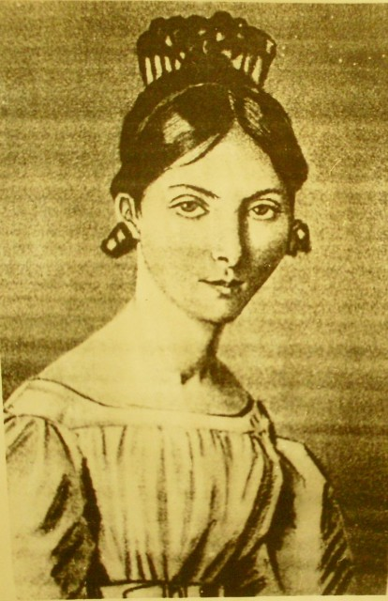
В студенческие годы, во время летних каникул 1818 года в имении Верещаков в Тугановичах Мицкевич познакомился с Марылей Верещако, дочерью бретского судьи. Девушка была обручена с графом Вавжницем Путкамером поэтому не могла развивать отношения с Адамом.
В 1834 году Адам Мицкевич женился на Целине Шамановской, которая родила ему 6 детей.

Slide 12
Заразившись холерой, умер 26 ноября. Перед смертью сказал своему другу Служанскому, когда тот спросил не хочет ли он что-либо, передать детям: «Пусть любят друг друга», - и через несколько минут прибавил еле слышным шепотом: «Всегда!».

